Slide 1


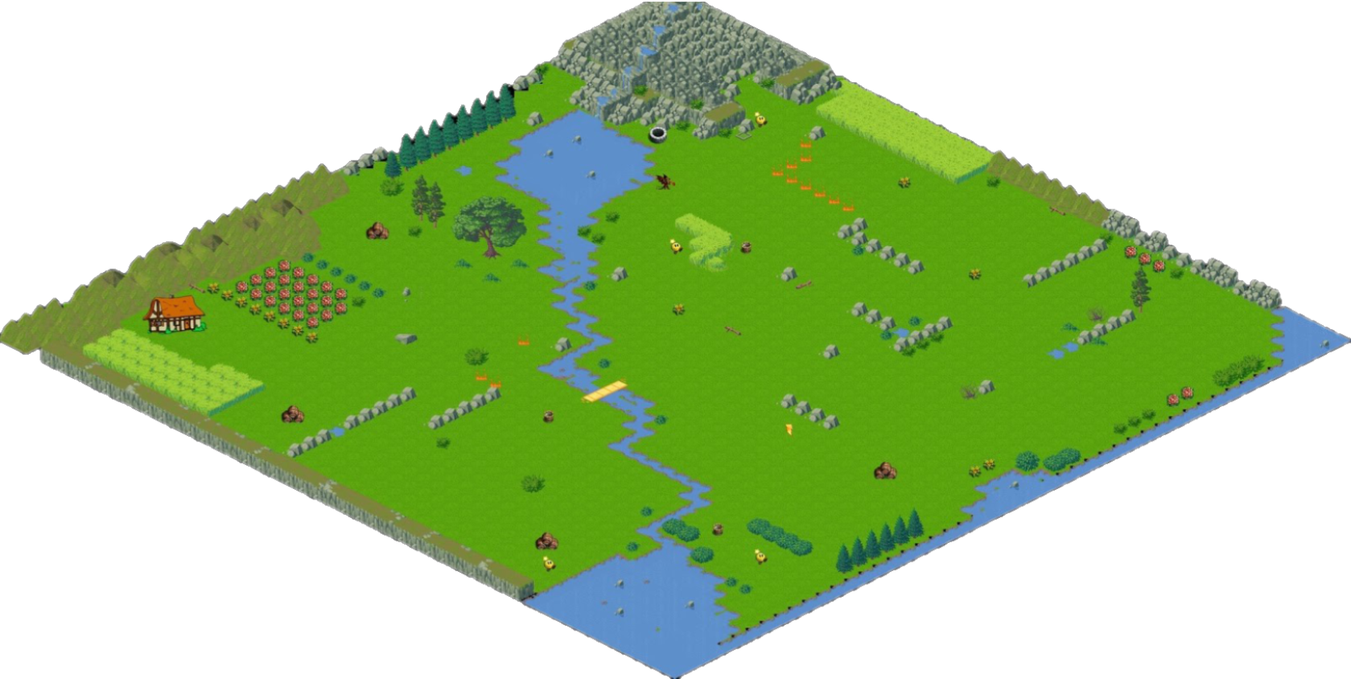
Präsentation – Usability Tests
Beekeeping Game für
Vortragende: Julius Oeftiger, Tobias Brugger

Slide 2
Präsentation – Usability Tests
Usability Tests
Fokus von uns und Abilium auf Programmierung von Spielfeatures
Deshalb nur kurzes Usability Testing
Ziel des Tests:
Verbesserung UI
Fokus für nächste Iteration

Slide 3
Präsentation – Usability Tests
Vorgehen
Teilnehmer spielen lassen
Ohne Einführung
Google Survey
Beobachtung der Probanden
Notes:
Ohne Einführung, um zu sehen, ob das Spiel intuitiv ist

Slide 4
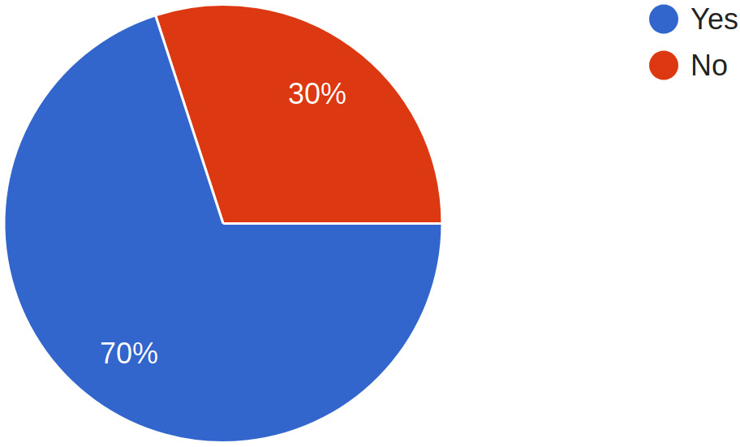
Präsentation – Usability Tests
Did you have fun?

Slide 5
Präsentation – Usability Tests
Did you have fun? Vorschläge/Kritik
Fliegende Bienenschwärme
Bienenähnliche Partikel
Ich fand mich nicht zurecht
Tutorial grundlegende Spielelemente
Mehr Spiel / Mehr Inhalt
Ziel der nächsten Interation, das Spiel mit mehr Inhalt zu füllen
Notes:
Bienenähnliche Partikel -> Simulation von Bienen, die um den Bienenstock fliegen
-> Mehr Dynamik in der Spielwelt
Tutorial grundlegende Spielelemente, aber nicht allen. Der Spieler soll auch Dinge selbst erkunden.

Slide 6
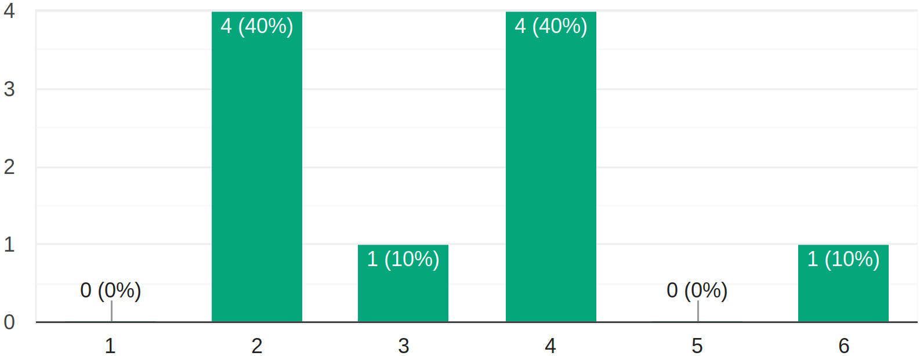
Präsentation – Usability Tests
Intuitivität der Buttons
Sehr schlecht
Exzellent
Notes:
Eher Mittelmässiges Feedback bis schlechtes, da sehr viele Platzhalter

Slide 7
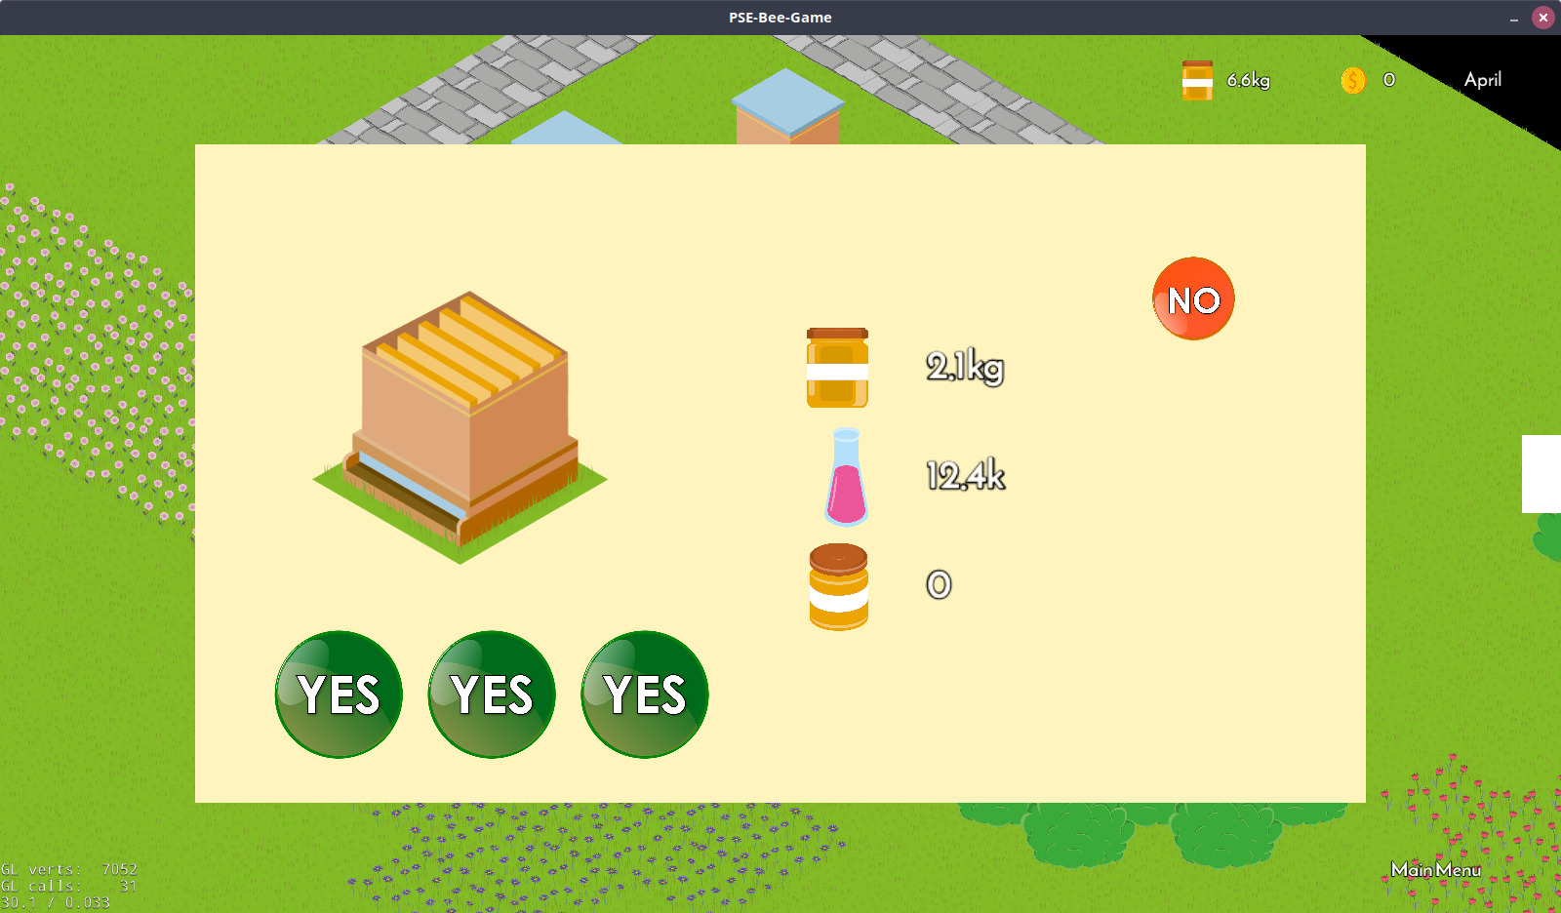
Präsentation – Usability Tests
Intuitivität der Buttons
Notes:
Noch verbesserungspotential
-> Graphiker von Abilium arbeitet zurzeit noch an Sprites für andere Jahreszeiten

Slide 8
Präsentation – Usability Tests
Positives Feedback
Drag/Drop fühlt sich gut an
Grafiken sehen gut aus und passen zum Spiel
Keine Ladezeiten, schnelle Reaktion auf Input

Slide 9
Präsentation – Usability Tests
Unsere Beobachtungen
Spiel ist nicht intuitiv ohne Tutorial
Design ist nicht einheitlich
Abstimmung von Honig, Geld und Kosten von Gegenständen muss verbessert werden
Mülleimer für Abbruch des Drag/Drop

Slide 10
Präsentation – Usability Tests
Fazit – Was hat sich für uns geändert
Neuer Fokus auf Story / Einleitung
Bessere Platzhalter
Dennoch: Hauptfokus immer noch auf Spielinhalt
Notes:
Damit sich der Spieler besser zurechtfindet

Slide 11
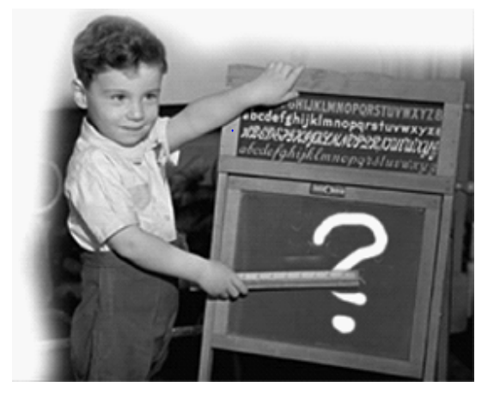
Fragen/Diskussion

